Slide 1

Мобильный инженерный калькулятор
Технологии разработки приложений для мобильных устройств
Студент группы ПИ20-6
Красулин Лев Андреевич
Москва – 2022

Slide 2
Задачи проекта
Создать простое в применении приложение для вычисления данных.
Реализовать приложение при помощи разработки компонентов интерфейса понятных пользователю

Slide 3
Описание предметной области
Актуальность темы – в современном мире перед человеком всегда стоит задача подсчитать те или иные данные. Но вычисления на бумаге или же устный подсчет может занимать гораздо больше время, чем на это потратить компьютер. И именно в сокращении времени и усилий затраченных на вычисление данных и является актуальность данной темы.
Цель проекта – продемонстрировать знания и умения работать с данными, а также создавать мобильные приложения с использованием различных языков программирования.

Slide 4
Теоретическая часть
Каждый день нам нужно совершать те или иные вычисления в процессе обычной жизнедеятельности или во время рабочих моментов, и не все из них мы можем выполнить у себя в голове. Для этого нам на помощь приходит калькулятор. Но носить с собой отдельное устройство, отнюдь не вариант. Благо в современном мире смартфон позволяет нам решить данную проблему. И для того, чтобы быстро и точно выполнять поставленные перед нами задачи по вычислению был реализован мобильный инженерный калькулятор.

Slide 5
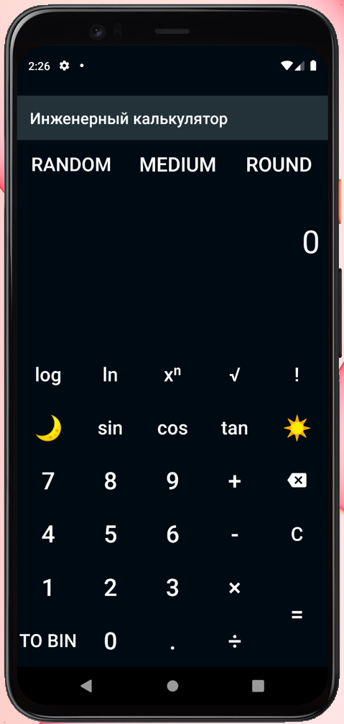
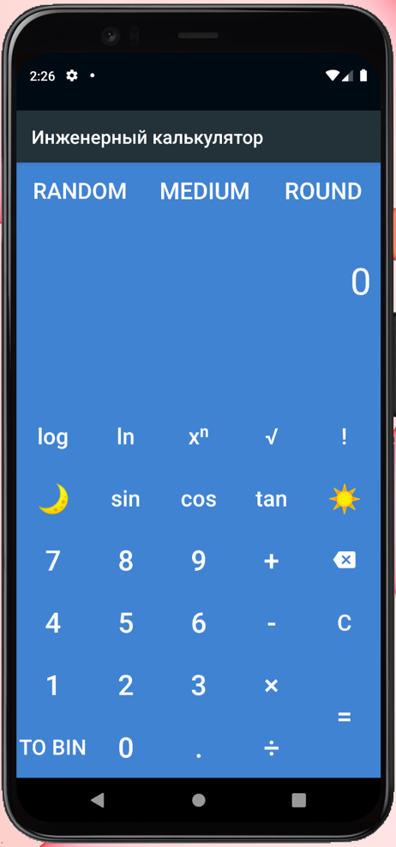
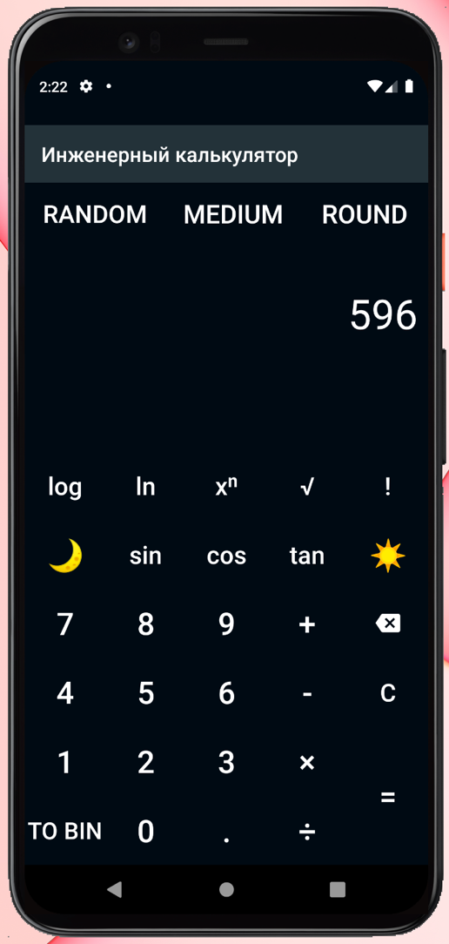
Практическая часть

Slide 6
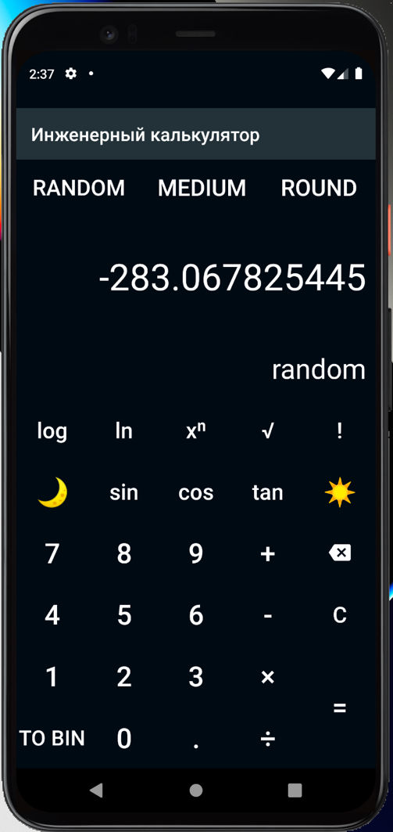
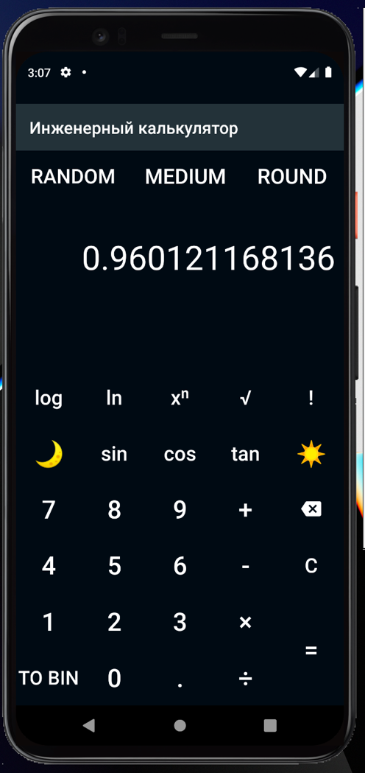
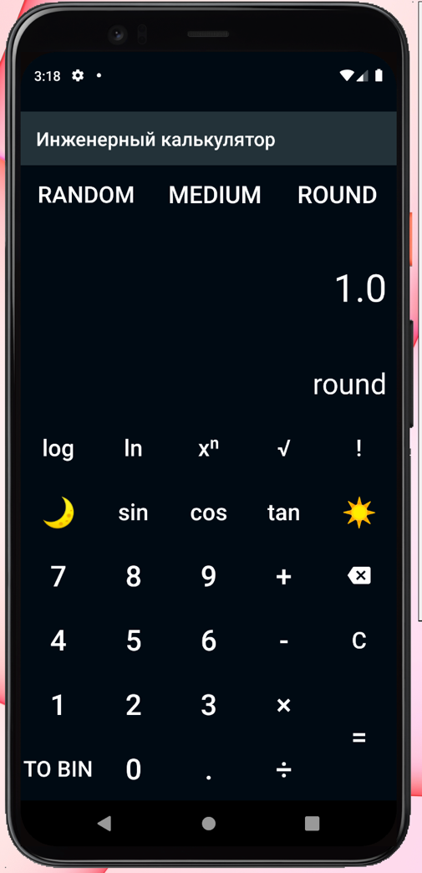
Практическая часть

Slide 7
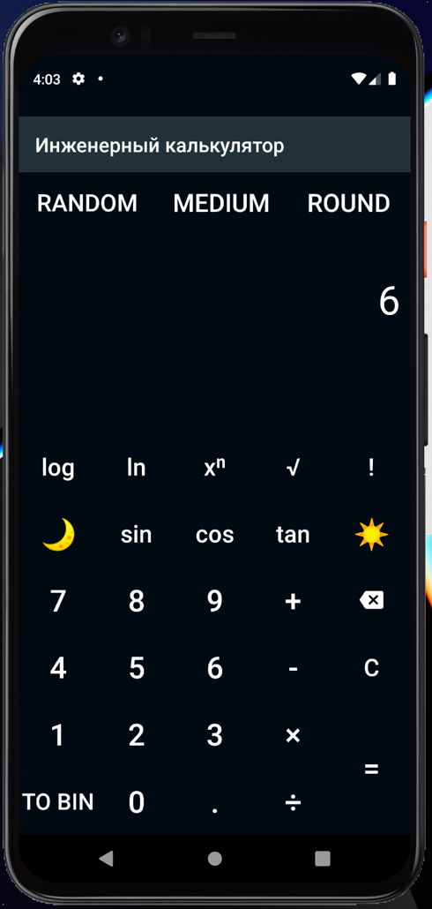
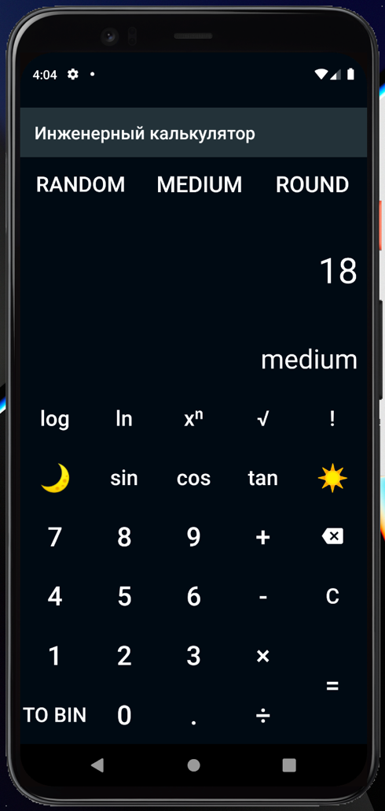
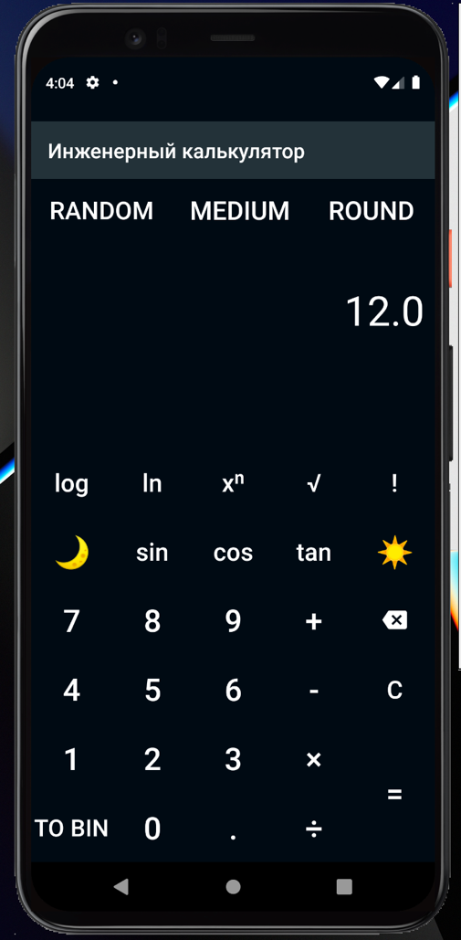
Практическая часть

Slide 8
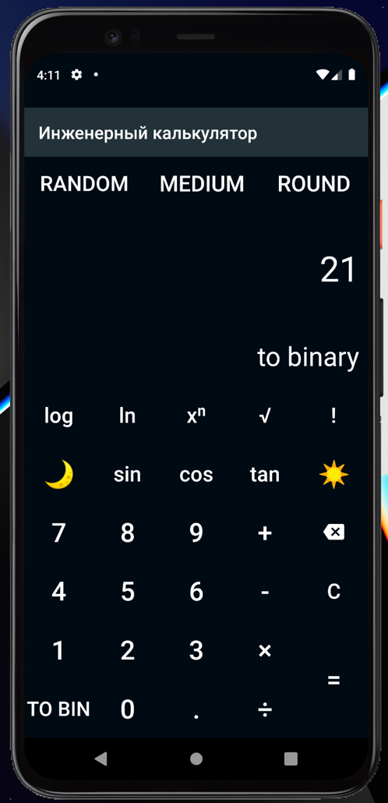
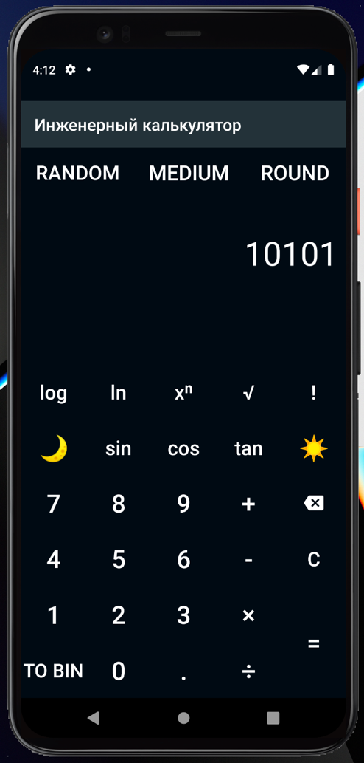
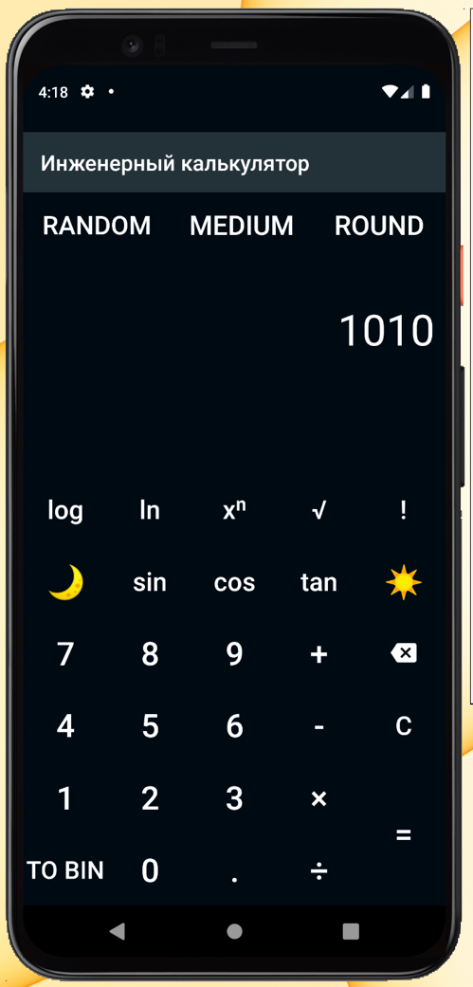
Практическая часть

Slide 9
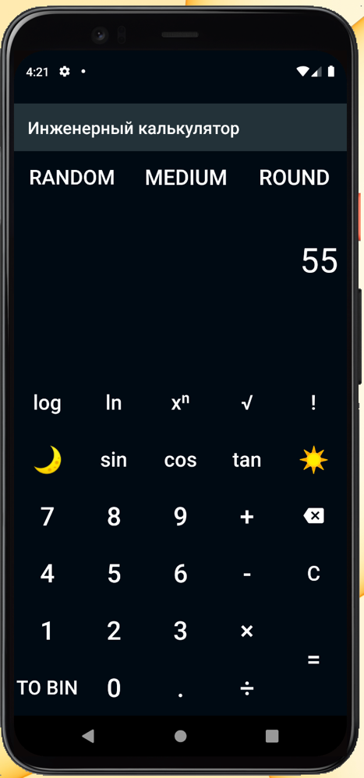
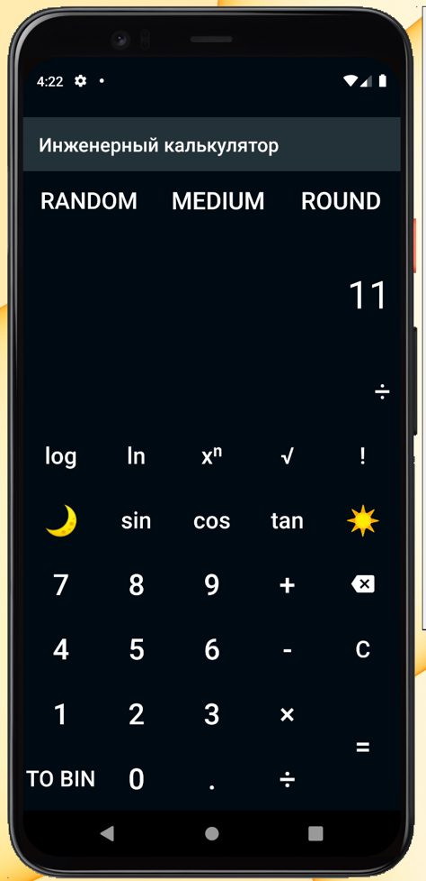
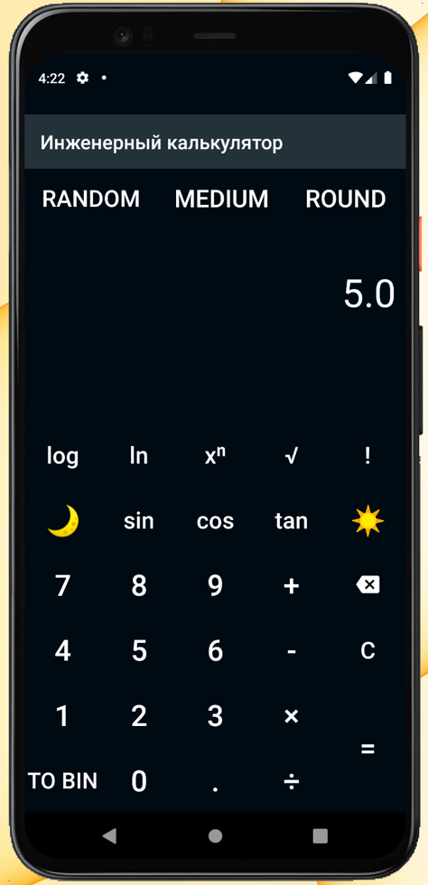
Практическая часть

Slide 10
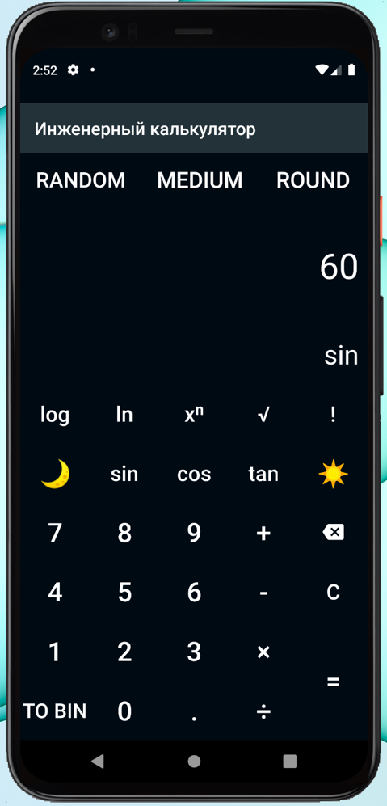
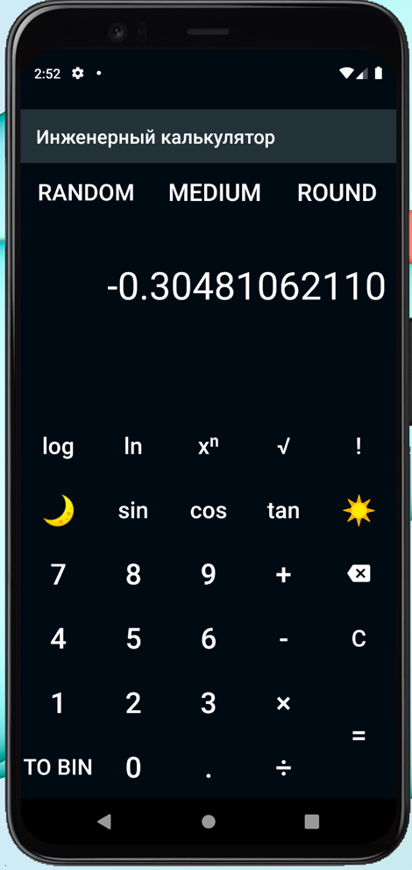
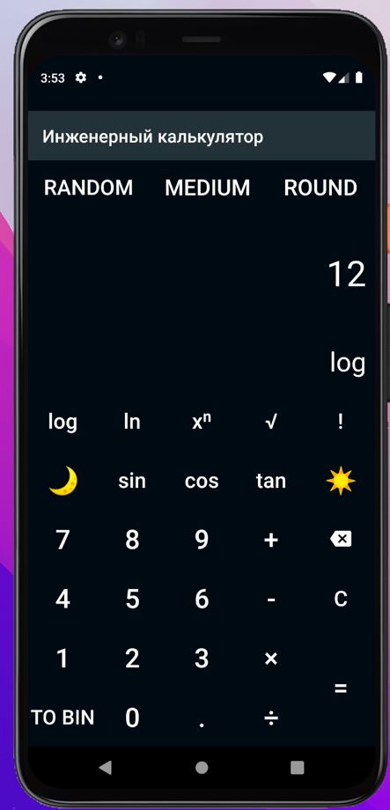
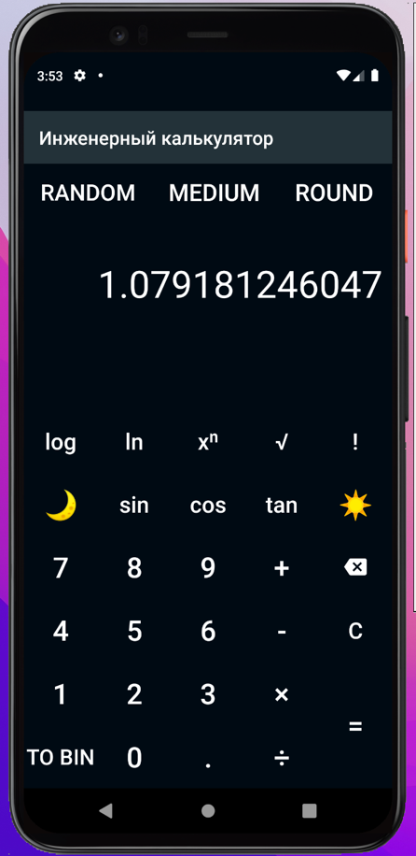
Практическая часть

Slide 11
Описание структуры кода
Для написания данного проекта мной был выбран язык Java, в среде Android Studio. Данный способ позволяет создавать нативные приложения для Android устройств.
Также разработка в среде Android Studio позволяет создавать продуманный и удобный для пользователя дизайн. Так как дизайн – это важный аспект любого приложения, ведь плохой дизайн только оттолкнет пользователя от использования данной программы.
При разработке в данной среде для создания компонентов дизайна существует специальный конструктор, позволяющий удобно создавать компоненты, а как следствие можно создать удобный пользователю дизайн.

Slide 12
Тестирование приложения
Данное приложение можно протестировать при помощи телефона под управлением Android, либо использовать эмулятор Android устройства на компьютере.

Slide 13
Выводы
Цель данного проекта была достигнута. Было создано мобильное приложение на языке программирования Java, при создании которого были продемонстрированы навыки разработки мобильных приложений.
Это приложение имеет удобный интерфейс и показывает стабильную работу на устройствах на базе операционной системы Android.
Во время реализации проекта мной были получены новые знания в сфере разработки мобильных приложений на Java.
Таким образом еще раз можно сказать, что главным образом поставленные цели и задачи были достигнуты.

Slide 14
Спасибо за внимание!

